Slide 1


#RintisKarirImpian
Mission: Movie Analytics for Data Scientist

Slide 2

Instruksi Umum
#RintisKarirImpian

Slide 3

Latihan
Bukalah link di https://www.kaggle.com/datasets/rounakbanik/the-movies-dataset/data
Terdapat dataset ratings.csv
Buatlah model machine learning menggunakan full data tersebut.
Jika memungkinkan, buatlah kolom baru genre, ambil genre pertama saja yang muncul apabila terdapat banyak genre
Buatlah EDA dari genre yang didapatkan
Buatlah model baru menggunakan kolom genre tersebut
#RintisKarirImpian

Slide 4
Understanding Data
#RintisKarirImpian

Slide 5


Tools
kaggle.com/dataset
#RintisKarirImpian

Slide 6
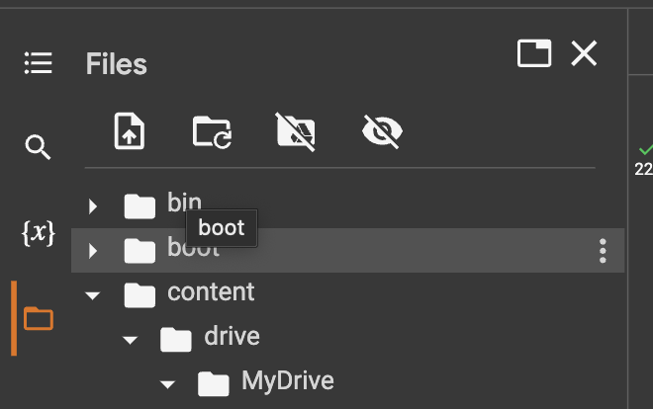
Menghubungkan Google Drive ke Google Collaboratory
Menjalankan kode di bawah ini
from google.colab import drive drive.mount('/content/gdrive')
Pop up izin akses ke google drive akan muncul, lalu pilih izinkan.
#RintisKarirImpian

Slide 7
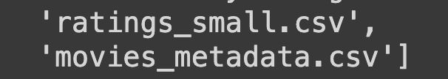
Import Module
Module merupakan sekumpulan function yang dibangun dengan tujuan tertentu untuk membantu proses dalam melakukan pemrograman
import pandas as pd
import numpy as np
import matplotlib.pyplot as plt
import seaborn as sns
import os
os.chdir(“content/gdrive/MyDrive/{lokasi folder}
Jalankan program di atas agar Google Collab terhubung dengan folder tempat kita ingin bekerja
#RintisKarirImpian

Slide 8
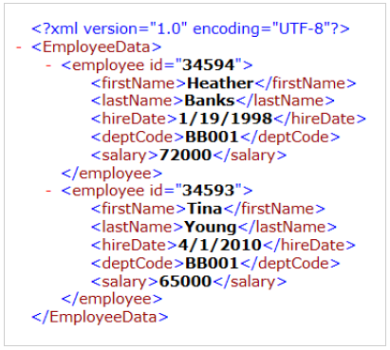
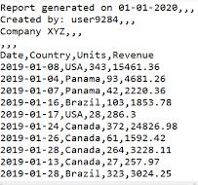
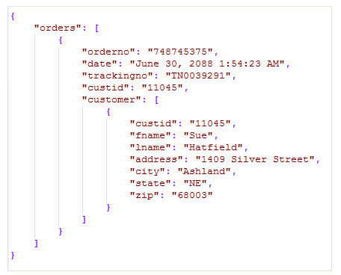
File Format
Beberapa format file yang sering digunakan dalam analisis data
Excel
CSV (Comma separated value)
JSON (Javascript Object Notation)
XML
XML
CSV
JSON
#RintisKarirImpian

Slide 9
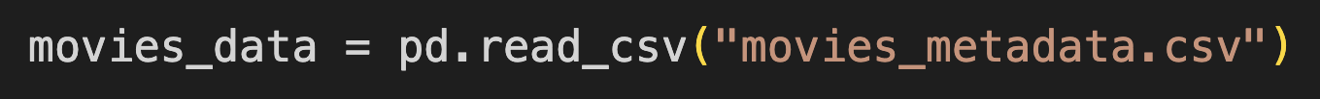
Import Data
Nama Variabel
Nama Variabel
Nama Variabel
#RintisKarirImpian

Slide 10
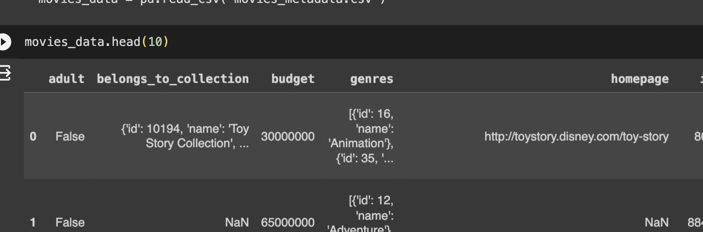
Menampilkan Data
Menampilkan n data pertama menggunakan method .head(jumla hdata)
Menampilkan n data terakhir menggunakan method .tail(jumla hdata)
Menampilkan n data secara acak menggunakan method .sample(jumla hdata)
#RintisKarirImpian

Slide 11
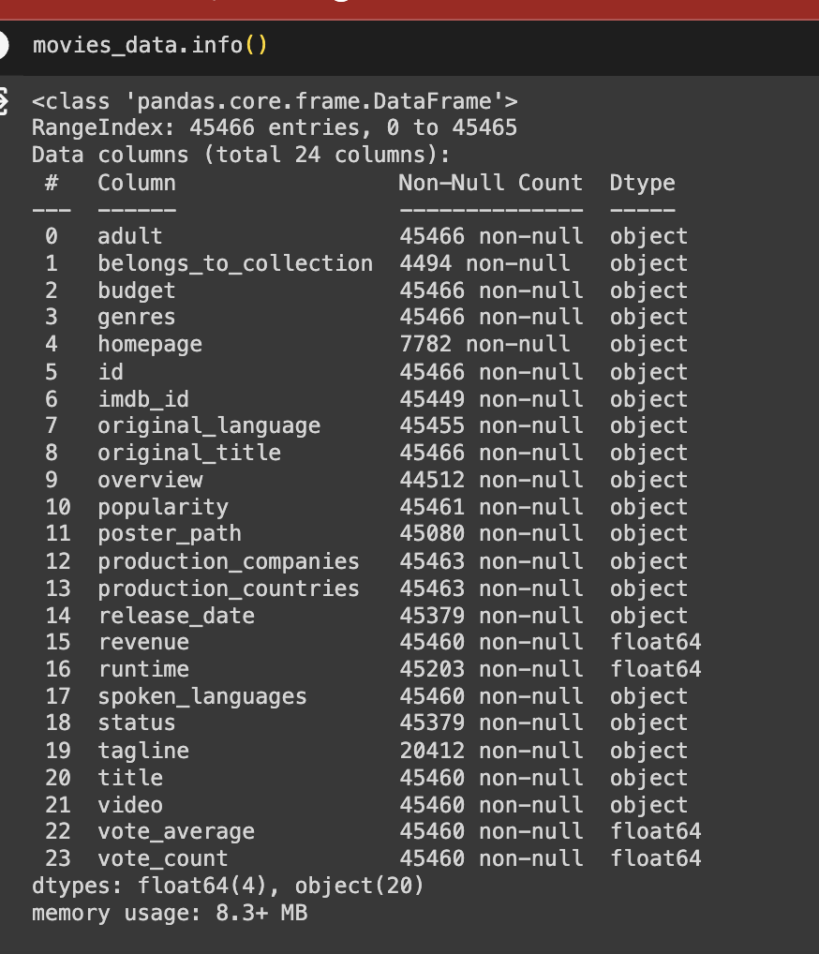
Data Info
Informasi yang bisa didapatkan:
Jumlah baris dan kolom
Nama kolom
Kelengkapan data pada setiap kolom
Tipe data setiap kolom
Penggunaan ruang penyimpanan
#RintisKarirImpian

Slide 12
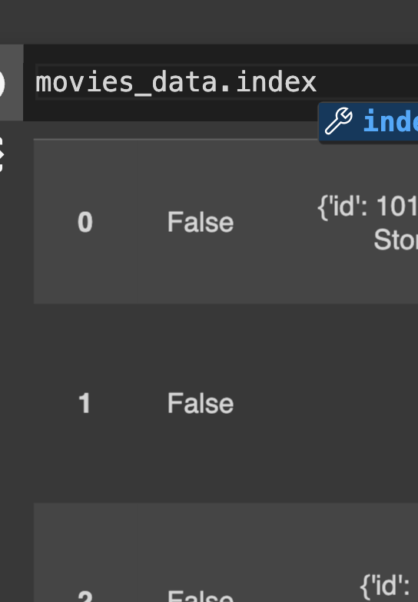
Data Index
.index
Menampilkan nama index atau nama baris yang ada pada data, secara default, ia akan menggunakan angka dimulai dari 0 - jumlah data - 1
.set_index()
Membuat nama indeks berdasarkan kolom tertentu, akan tetapi nama ini harus unique
.reset_index()
Melakukan reset dari index yang ada sekarang, bisa menggunakan parameter drop = True untuk menghapus
#RintisKarirImpian

Slide 13
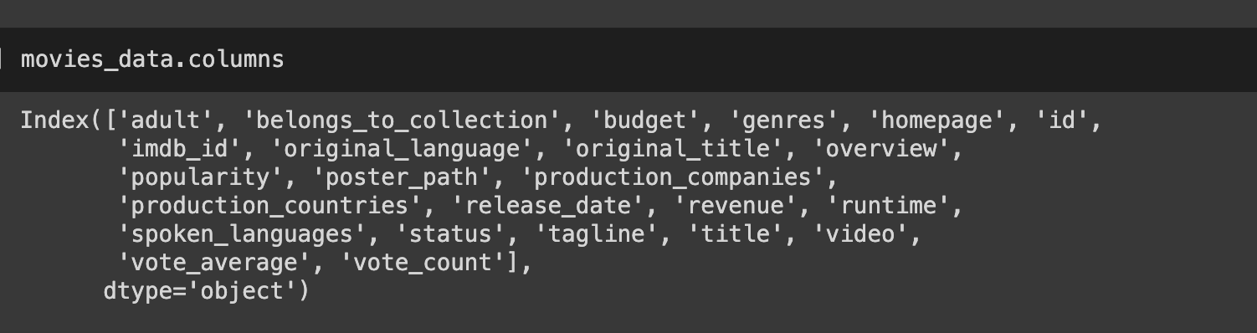
Data Columns
.columns
Menampilkan nama kolom yang ada
#RintisKarirImpian

Slide 14
Data Columns
.head(n)
Menampilkan n data pertama
.tail(n)
Menampilkan n data terakhir
.tail(n)
Menampilkan n data terakhir
#RintisKarirImpian

Slide 15
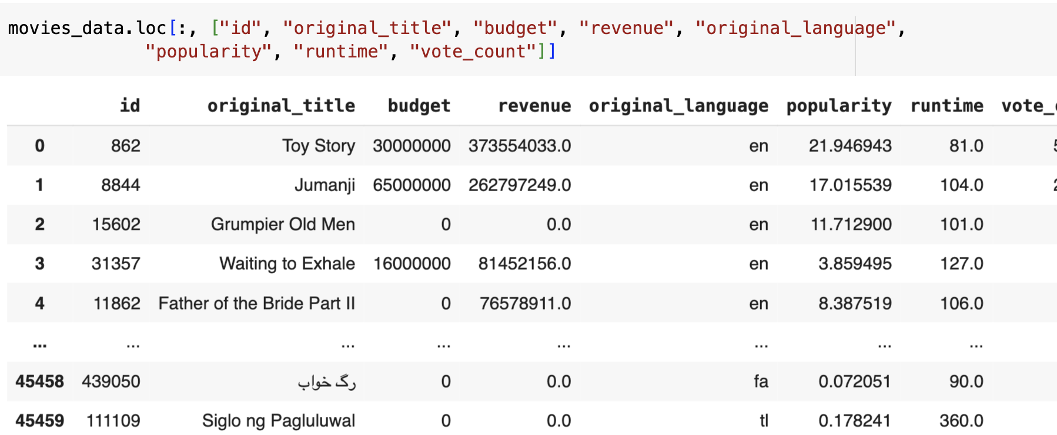
Slicing Data
.loc[index, columns]
Menampilkan nama suatu indeks dan kolom tertentu
#RintisKarirImpian

Slide 16
Data Preparation #1
#RintisKarirImpian

Slide 17
Konversi Tipe Data
Tipe | .astype() | .to_{type}
numeric | Int, float | .to_numeric()
boolean | bool | .to_string()
string | str
datetime |  | .to_datetime()
#RintisKarirImpian

Slide 18
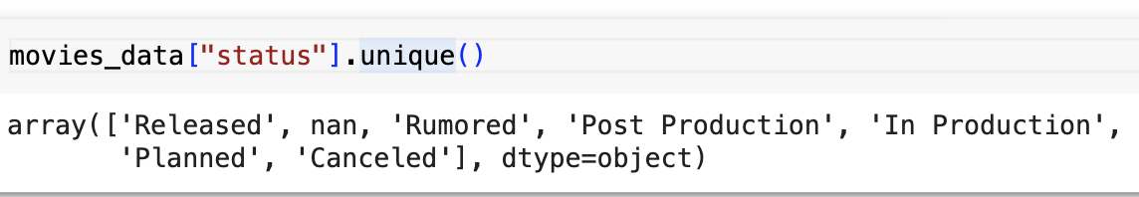
Cek Nilai Data
.unique()
Melihat daftar nilai yang ada pada data, terutama data teks
#RintisKarirImpian

Slide 19
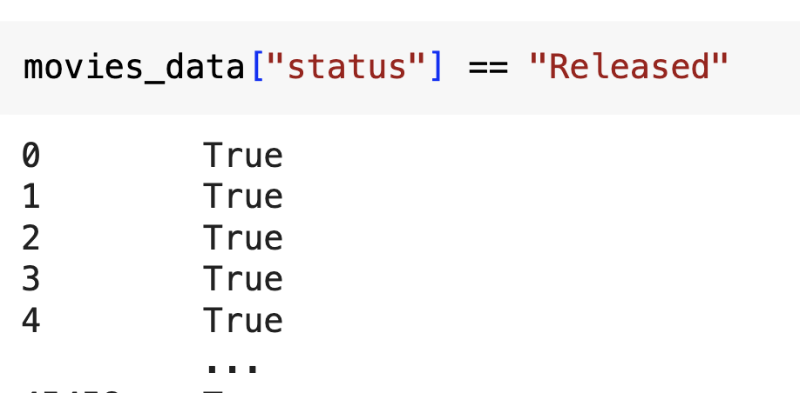
Filter
Logika | Fungsi
> | Lebih besar dari
< | Lebih kecil dari
>= | Lebih besar dari sama dengan
<= | Lebih kecil dari sama dengan
== | Sama dengan
!= | TIdak sama dengan
~ | Not, negasi, bukan
& | Dan
| | Atau
#RintisKarirImpian

Slide 20
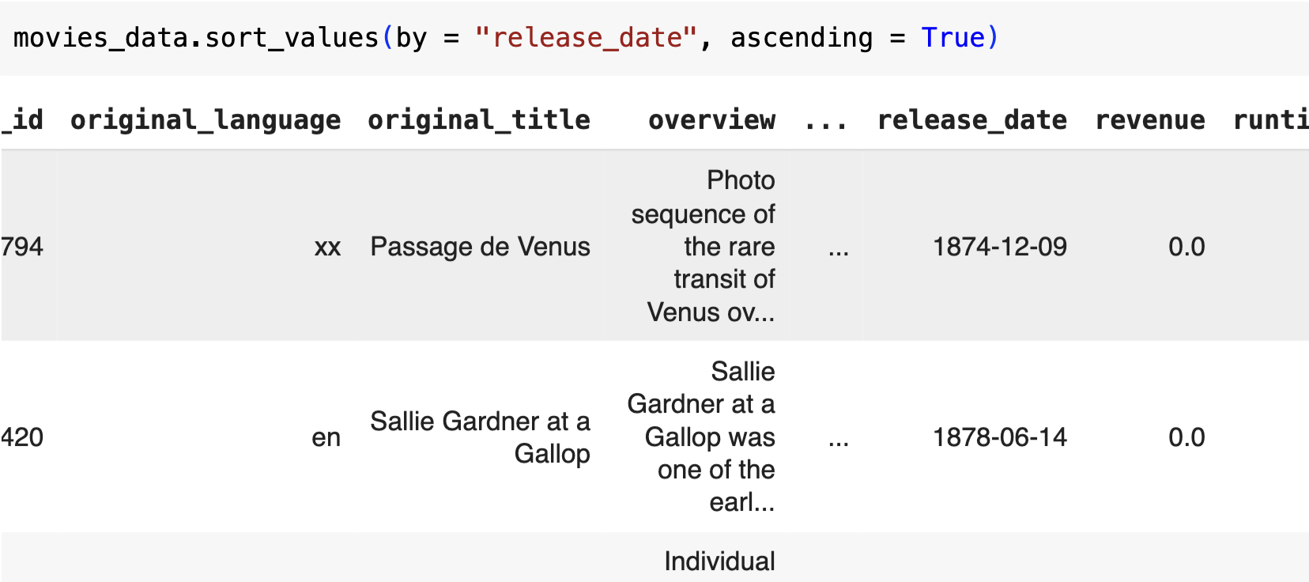
Sorting
.sort_values(by = [columns], ascending)
Mengurutkan data berdasarkan kolom, ascending bernilai True jika diurutkan dari kecil ke terbesar, bernilai False jika diurutkan dari besar ke kecil
#RintisKarirImpian

Slide 21
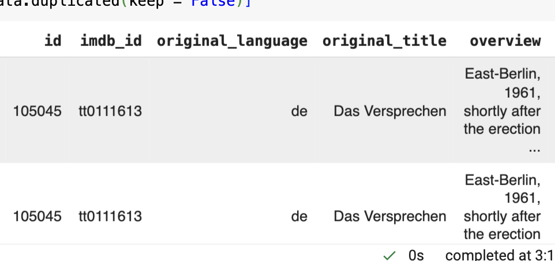
Duplikasi Data
.duplicated().sum()
Menghitung data yang duplikat
drop_duplicates()
Menghapus duplikasi pada data
.duplicated(keep = False)
Mengidentifikasi data yang duplikat
#RintisKarirImpian

Slide 22
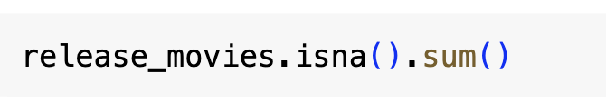
Data Hilang (Missing Value)
.isna().sum()
Menghitung data yang hilang
.dropna()
Menghapus data hilang pada data
.fillna()
Mengisi data hilang dengan suatu nilai tertentu
#RintisKarirImpian

Slide 23
Contoh Kasus
Menampilkan 10 film yang telah dirilis dan diurutkan berdasarkan vote tertinggi
Menampilkan film-film yang berdurasi lebih dari 3 jam
#RintisKarirImpian

Slide 24
Data Preparation #2
#RintisKarirImpian

Slide 25
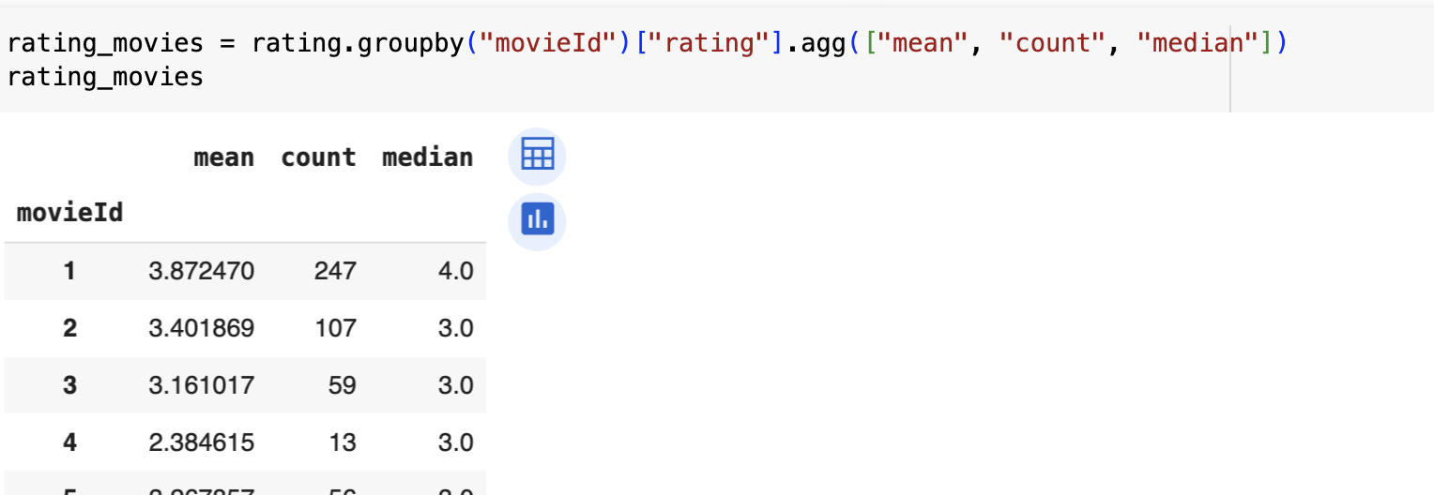
Aggregate
Menghitung nilai rata-rata, median, dan banyak user yang memberikan rating pada film
.groupby(by = columns, as_index = False)[kolom].agg(stat)
#RintisKarirImpian

Slide 26
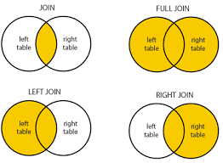
Merging Data
Outer join
Inner join
Left join
Right join
#RintisKarirImpian

Slide 27
Inner Join
Movie ID | Title
1 | A
2 | B
3 | C
Movie ID | Title | Rating
1 | A | 5
2 | B | 4
Movie ID | Rating
1 | 5
2 | 4
4 | 1
#RintisKarirImpian

Slide 28
Left Join
Movie ID | Title
1 | A
2 | B
3 | C
Movie ID | Title | Rating
1 | A | 5
2 | B | 4
3 | C
Movie ID | Rating
1 | 5
2 | 4
4 | 1
#RintisKarirImpian

Slide 29
Right Join
Movie ID | Title
1 | A
2 | B
3 | C
Movie ID | Title | Rating
1 | A | 5
2 | B | 4
4 |  | 1
Movie ID | Rating
1 | 5
2 | 4
4 | 1
#RintisKarirImpian

Slide 30
Outer Join
Movie ID | Title
1 | A
2 | B
3 | C
Movie ID | Title | Movie ID | Rating
1 | A | 1 | 5
2 | B | 2 | 4
3 | C
 |  | 4 | 1
Movie ID | Rating
1 | 5
2 | 4
4 | 1
#RintisKarirImpian

Slide 31
Cross Join
Movie ID | Title
1 | A
2 | B
3 | C
Movie ID | Title | Movie ID | Rating
1 | A | 1 | 5
1 | A | 2 | 4
1 | A | 4 | 1
2 | B | 1 | 5
2 | B | 2 | 4
2 | B | 4 | 1
3 | C | 1 | 5
3 | C | 2 | 4
3 | C | 4 | 1
Movie ID | Rating
1 | 5
2 | 4
4 | 1
#RintisKarirImpian

Slide 32
Features Engineering
Operasi Matematika | Operasi Python | Pandas Method
Penjumlahan | + | .add
Pengurangan | - | .sub
Perkalian | * | .mul
Pembagian | / | .div
Pemangkatan | ** | .pow
Membuat kolom profit = revenue - budget
Membuat kolom bahasa merupakan bahasa Inggris atau bukan (is_English)
Membuat kolom panjang judul film (title_len)
Membuat kolom runtime dari menit menjadi jam (0-n) (duraiton_hours)
Membuat kolom favorite movies dengan median rating >=3
#RintisKarirImpian

Slide 33
Data Exploration
#RintisKarirImpian

Slide 34
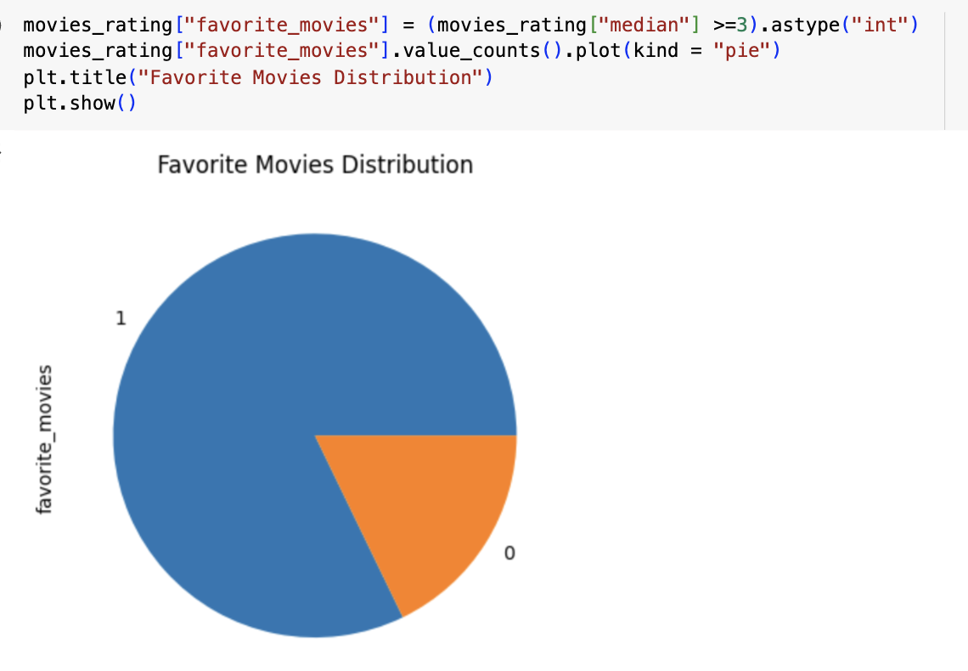
Favorite Movie
Film yang memiliki rating tinggi (>=3) terdapat sebanyak 80% dari total film
#RintisKarirImpian

Slide 35
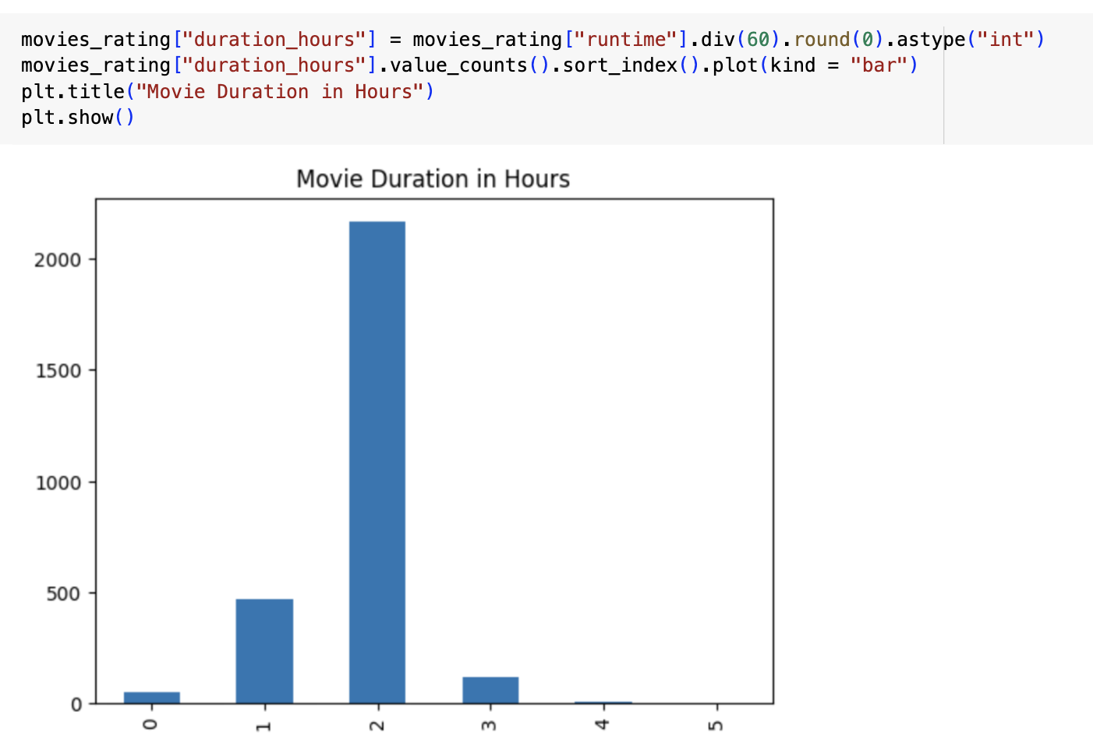
Movie Duration
Durasi film terbanyak terdapat di antara durasi 2-3 jam
Terdapat beberapa film panjang yang berdurasi di atas 3 jam
#RintisKarirImpian

Slide 36
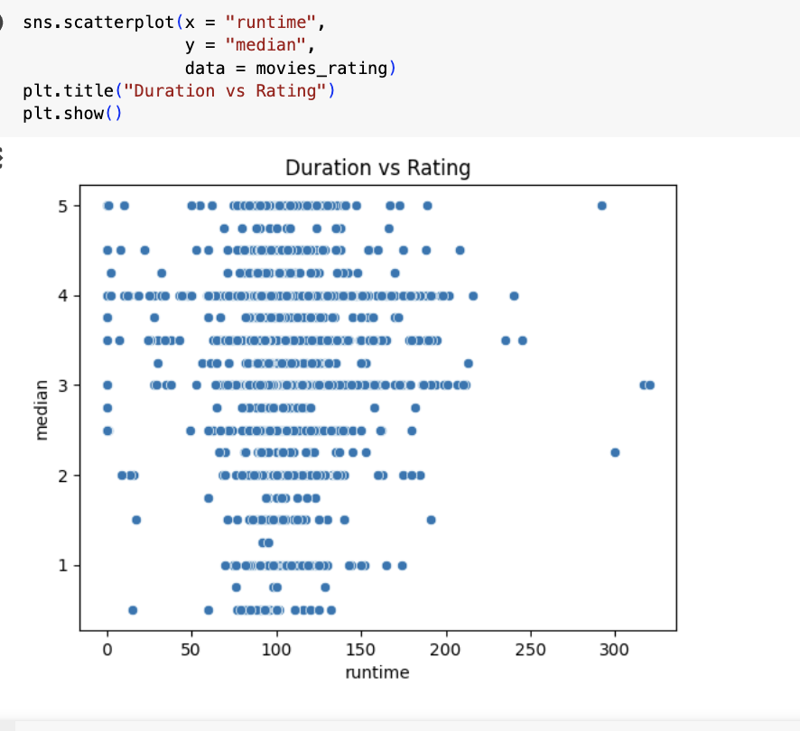
Movie Duration vs Rating
Pola berbentuk huruf V. artinya film yang memiliki durasi terlalu pendek atau terlalu panjang justru tidak memiliki rating yang rendah
Film rating rendah justru didominasi oleh film yang berdurasi 2-3 jam
#RintisKarirImpian

Slide 37
Train-Test Data Concept
#RintisKarirImpian

Slide 38
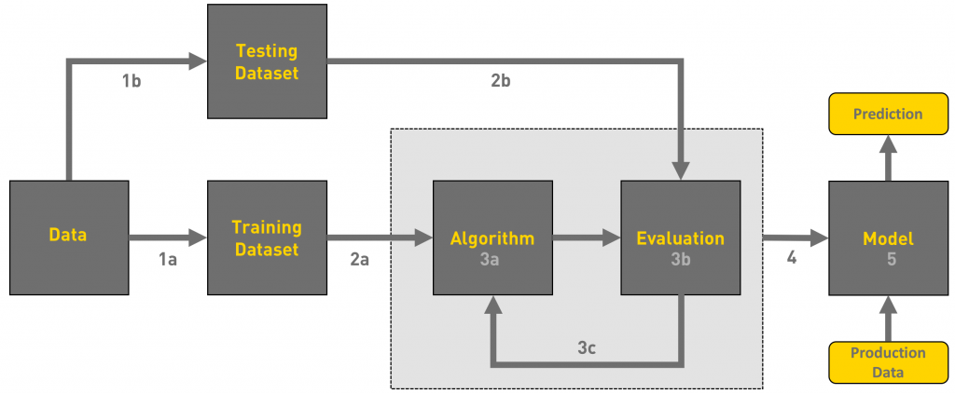
Modeling Workflow
#RintisKarirImpian

Slide 39
Feature Selection
Lakukan semua persiapan data di train dan terapkan semua parameter tersebut ke data test.
Feature engineering
Feature selection
Feature scaling
#RintisKarirImpian

Slide 40
Machine Learning Workflow
Sebagian besar film memiliki panjang judul < 30 huruf
Terdapat beberapa film yang memiliki judul yang cukup panjang, yaitu di atas >40 huruf
#RintisKarirImpian

Slide 41
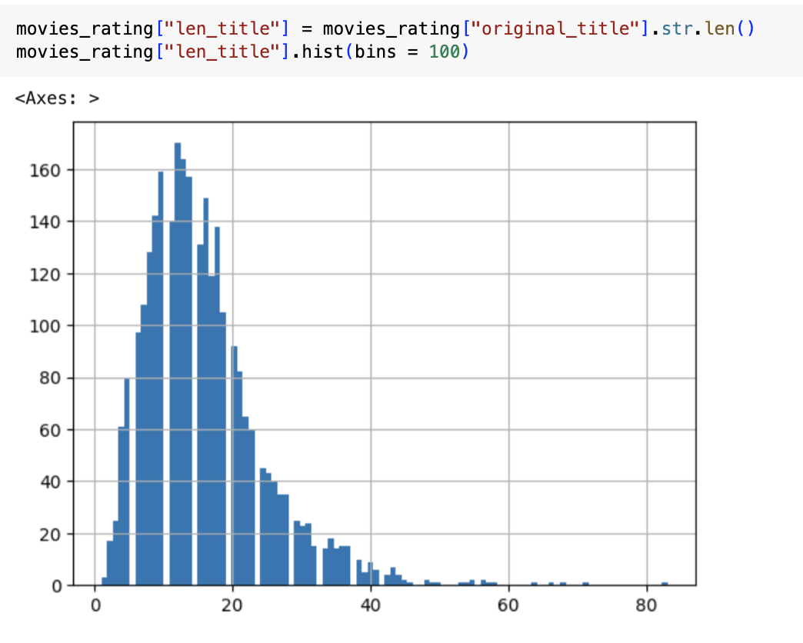
Title Length
Sebagian besar film memiliki panjang judul < 30 huruf
Terdapat beberapa film yang memiliki judul yang cukup panjang, yaitu di atas >40 huruf
#RintisKarirImpian

Slide 42
Supervised Machine Learning
#RintisKarirImpian

Slide 43
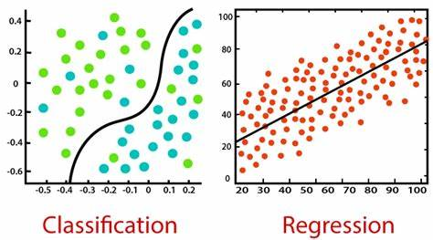
Regression vs Classification
Regression : prediction when the target feature is a continous numerical variable
Classification : prediction when the target feature is a categorical variable
#RintisKarirImpian

Slide 44
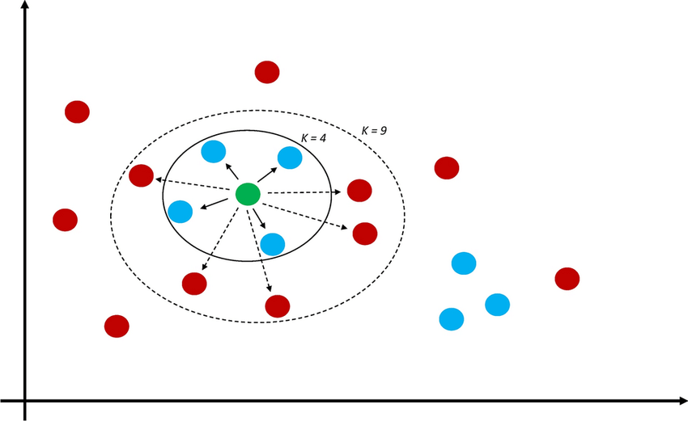
K Nearest Neighbor
Konsep
Menghitung jarak antara data baru dengan data yang ada
Menghitung k data terdekat
Memprediksi berdasarkan majority voting
#RintisKarirImpian

Slide 45
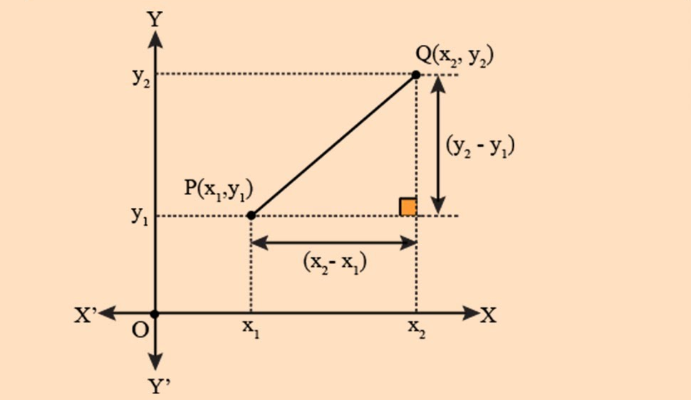
Distance
#RintisKarirImpian

Slide 46
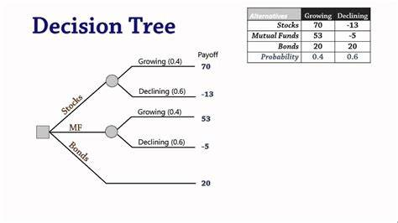
Decision Tree
Konsep
Membagi data berdasarkan target
Menghitung loss function yang ada (error paling kecil)
Memilih feature dengan loss function terkecil
#RintisKarirImpian

Slide 47
Model Evaluation
#RintisKarirImpian

Slide 48
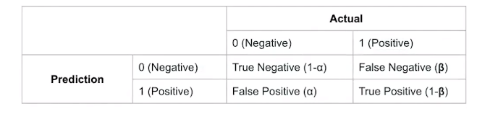
Confusion Matrix
#RintisKarirImpian

Slide 49

Accuracy
#RintisKarirImpian

Slide 50

Recall
#RintisKarirImpian

Slide 51

Precision
#RintisKarirImpian

Slide 52
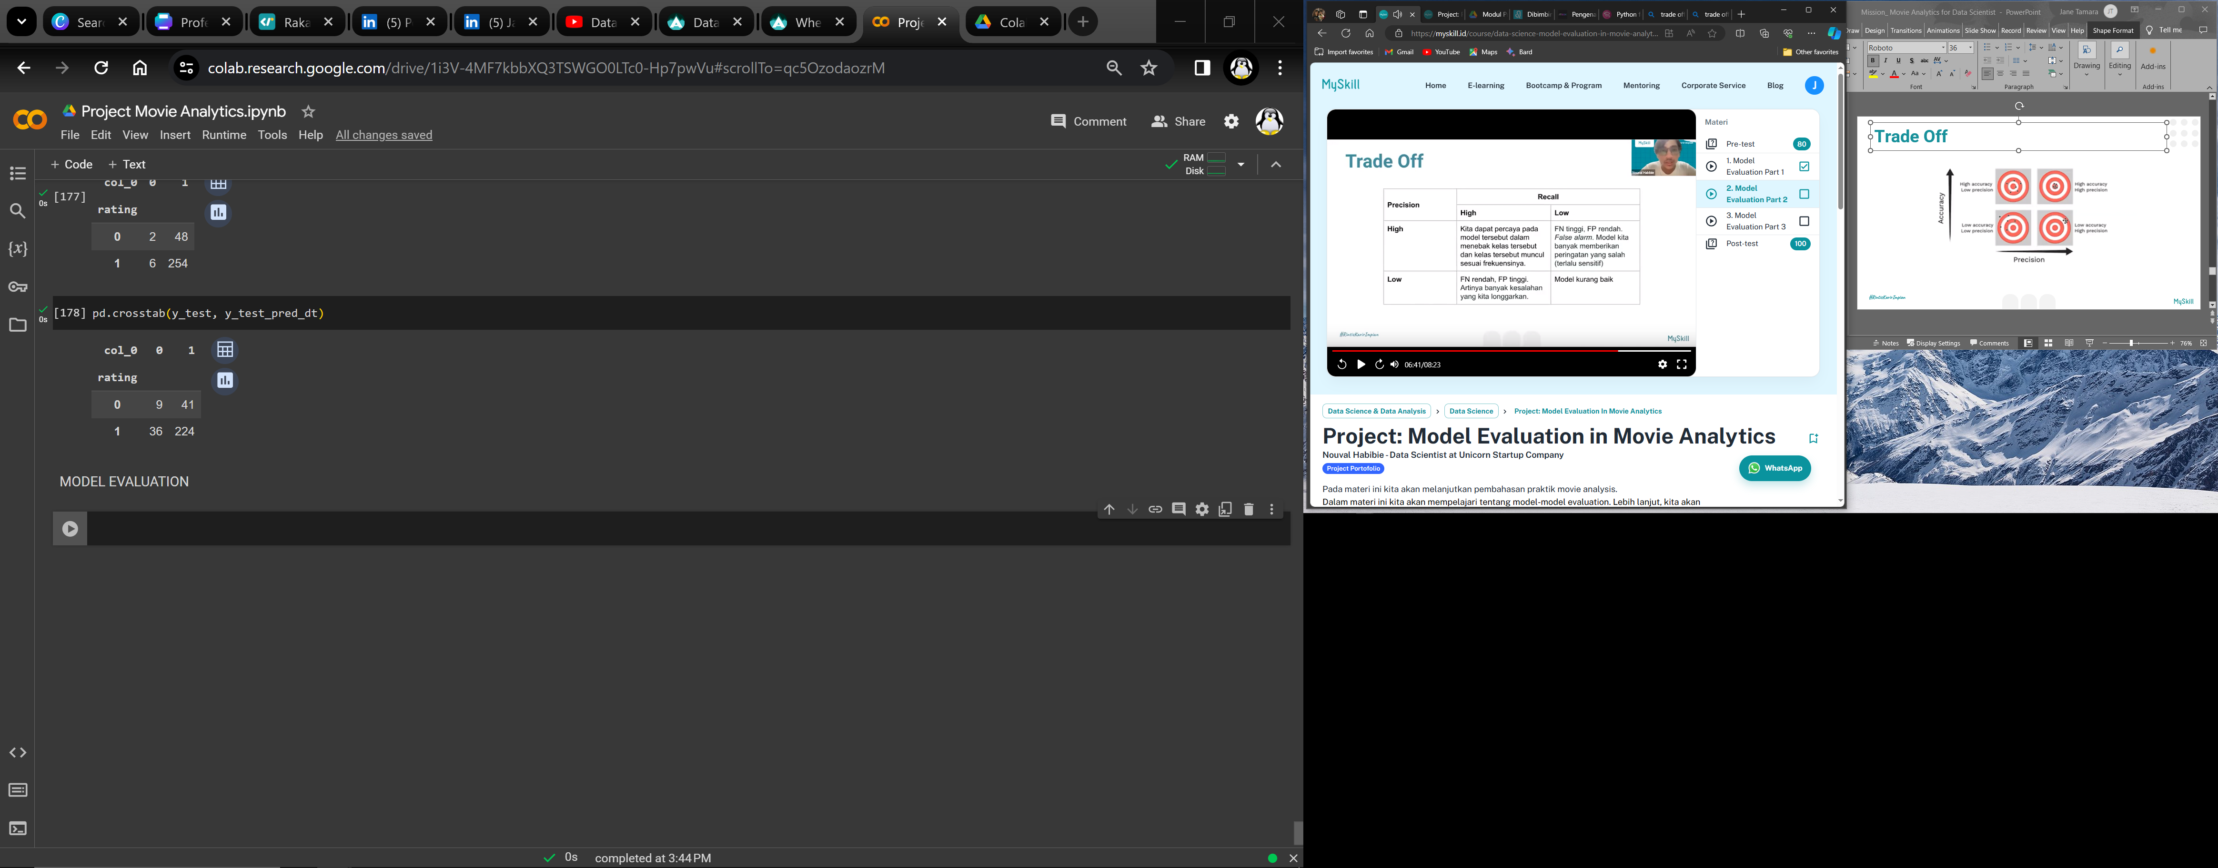
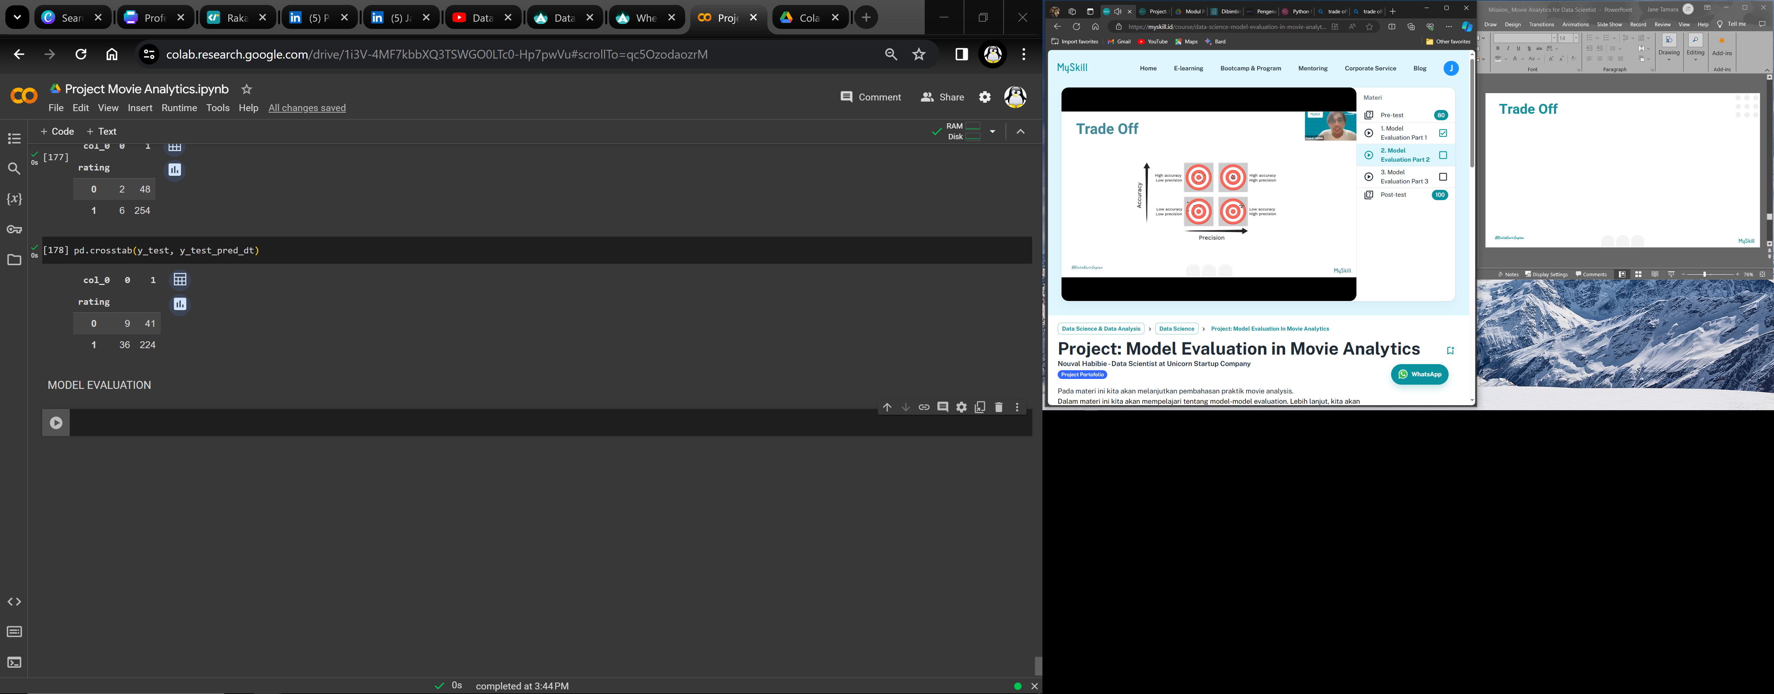
Trade Off
#RintisKarirImpian

Slide 53
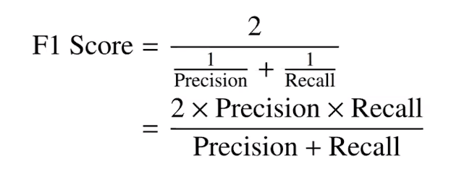
F1 Score
#RintisKarirImpian

Slide 54
Tuning
#RintisKarirImpian

Slide 55
Apa itu Tuning?
Upaya agar model yang didapatkan mampu memberikan hasil yang lebih baik atau mengurangi overfit yang terjadi.
Beberapa cara untuk tuning :
Hyperparameter tuning
Threshold tuning
#RintisKarirImpian

Slide 56
K Nearest Neighbor
Konsep
#RintisKarirImpian

Slide 57
K Nearest Neighbor
Konsep
#RintisKarirImpian

Slide 58

Thank You!
Let’s learn more in the next video
#RintisKarirImpian

Slide 59
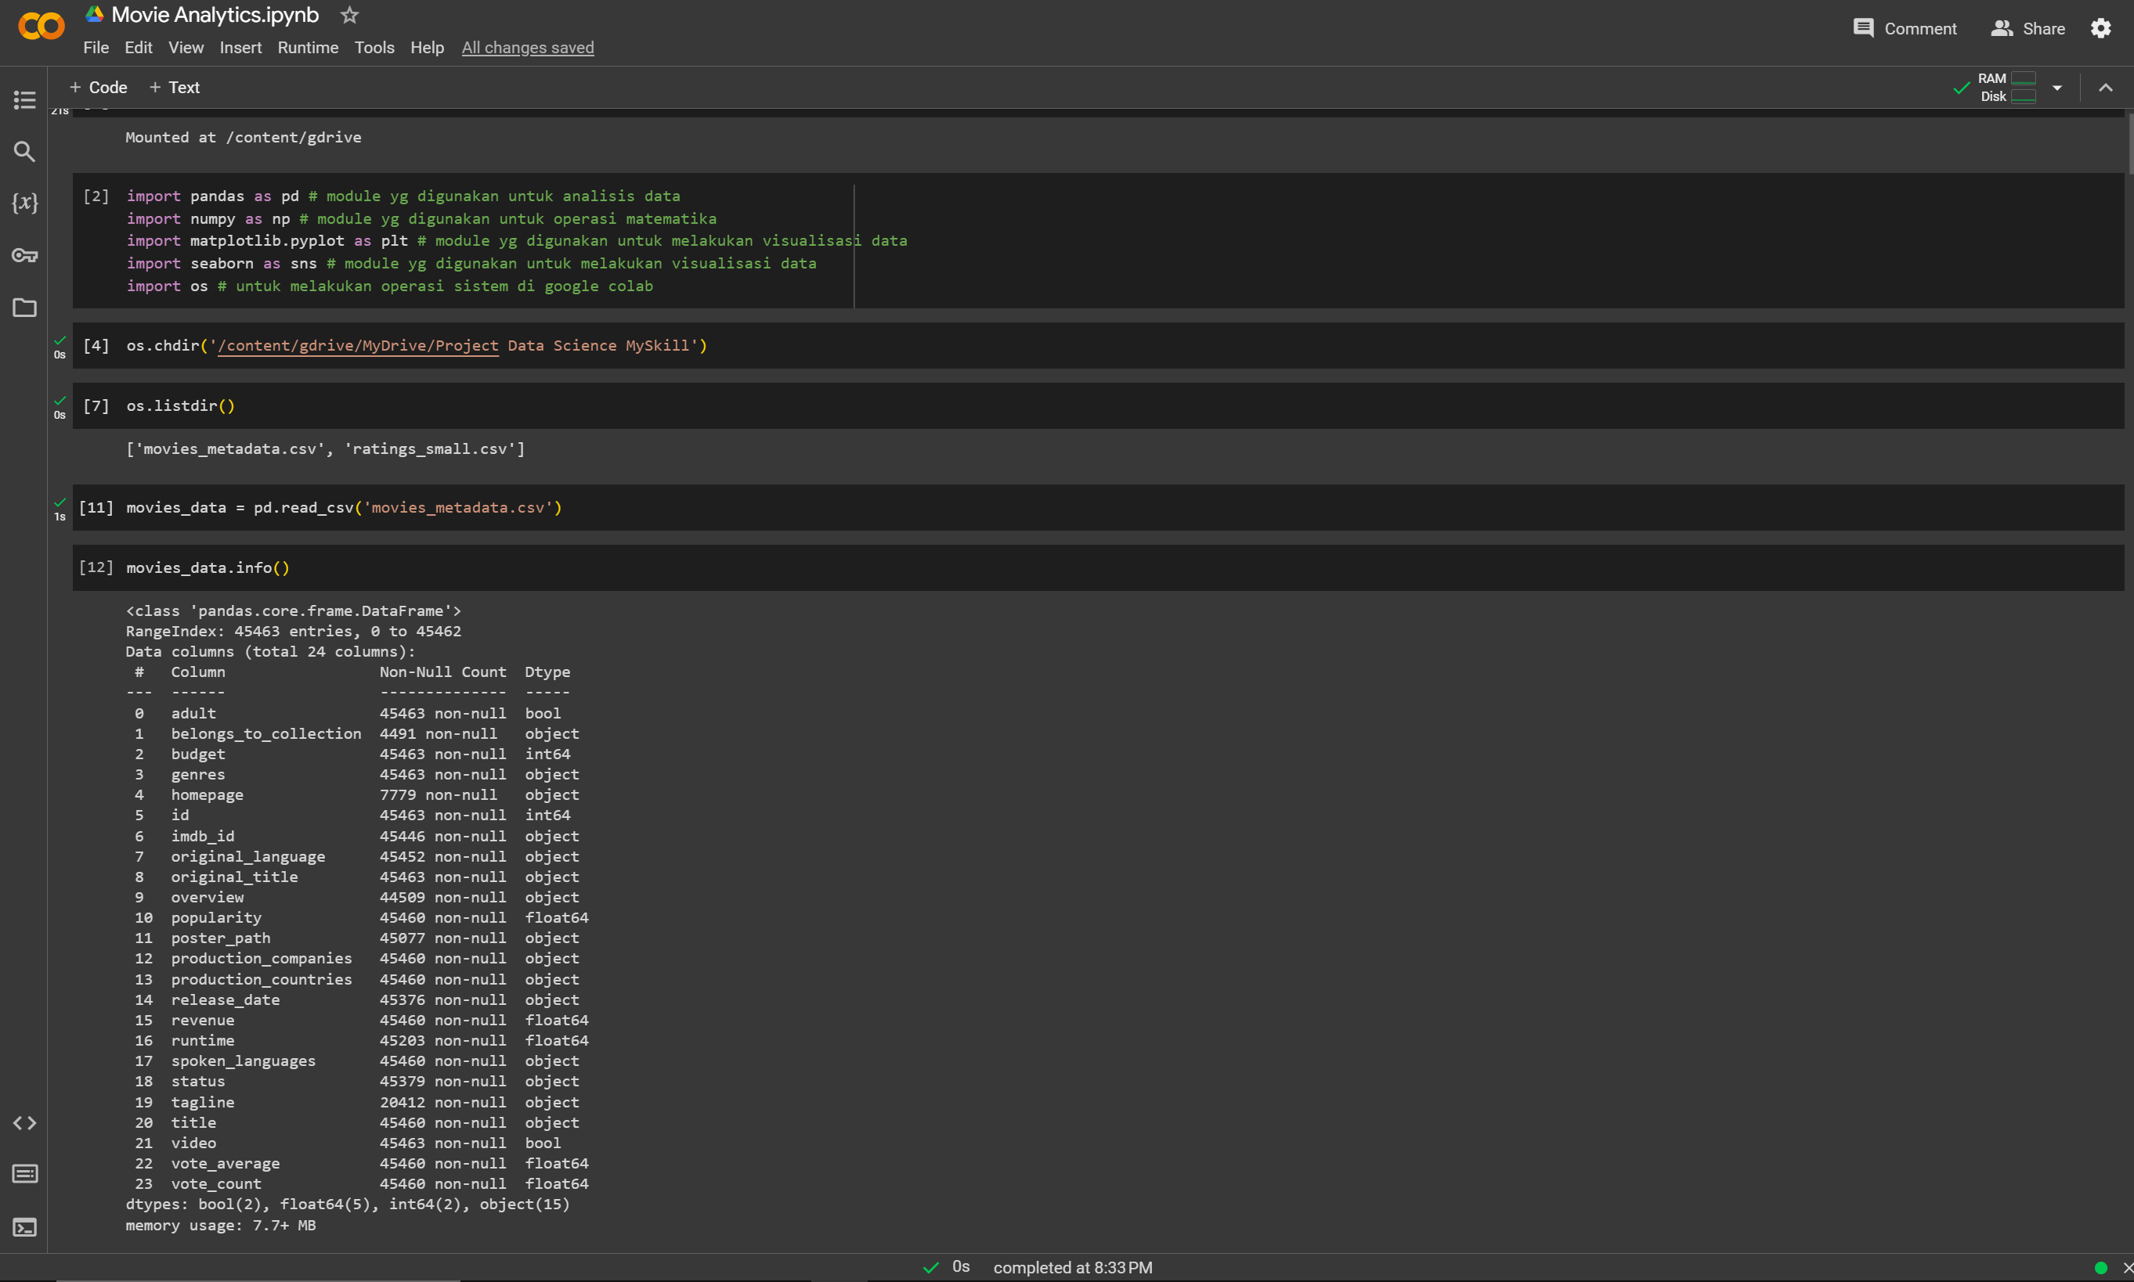

Slide 60
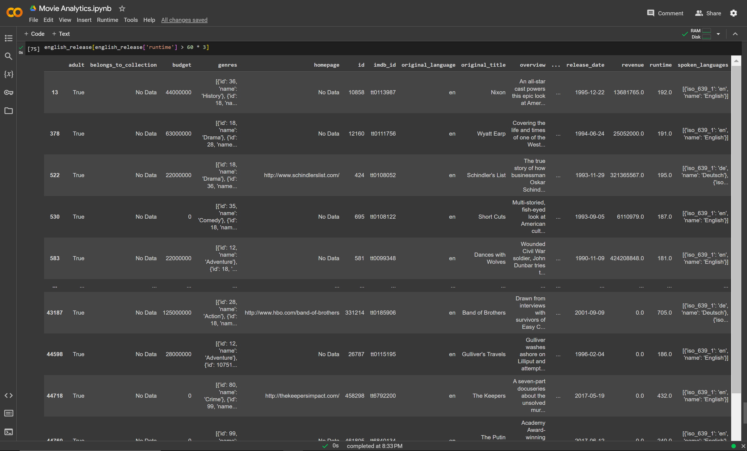

Slide 61
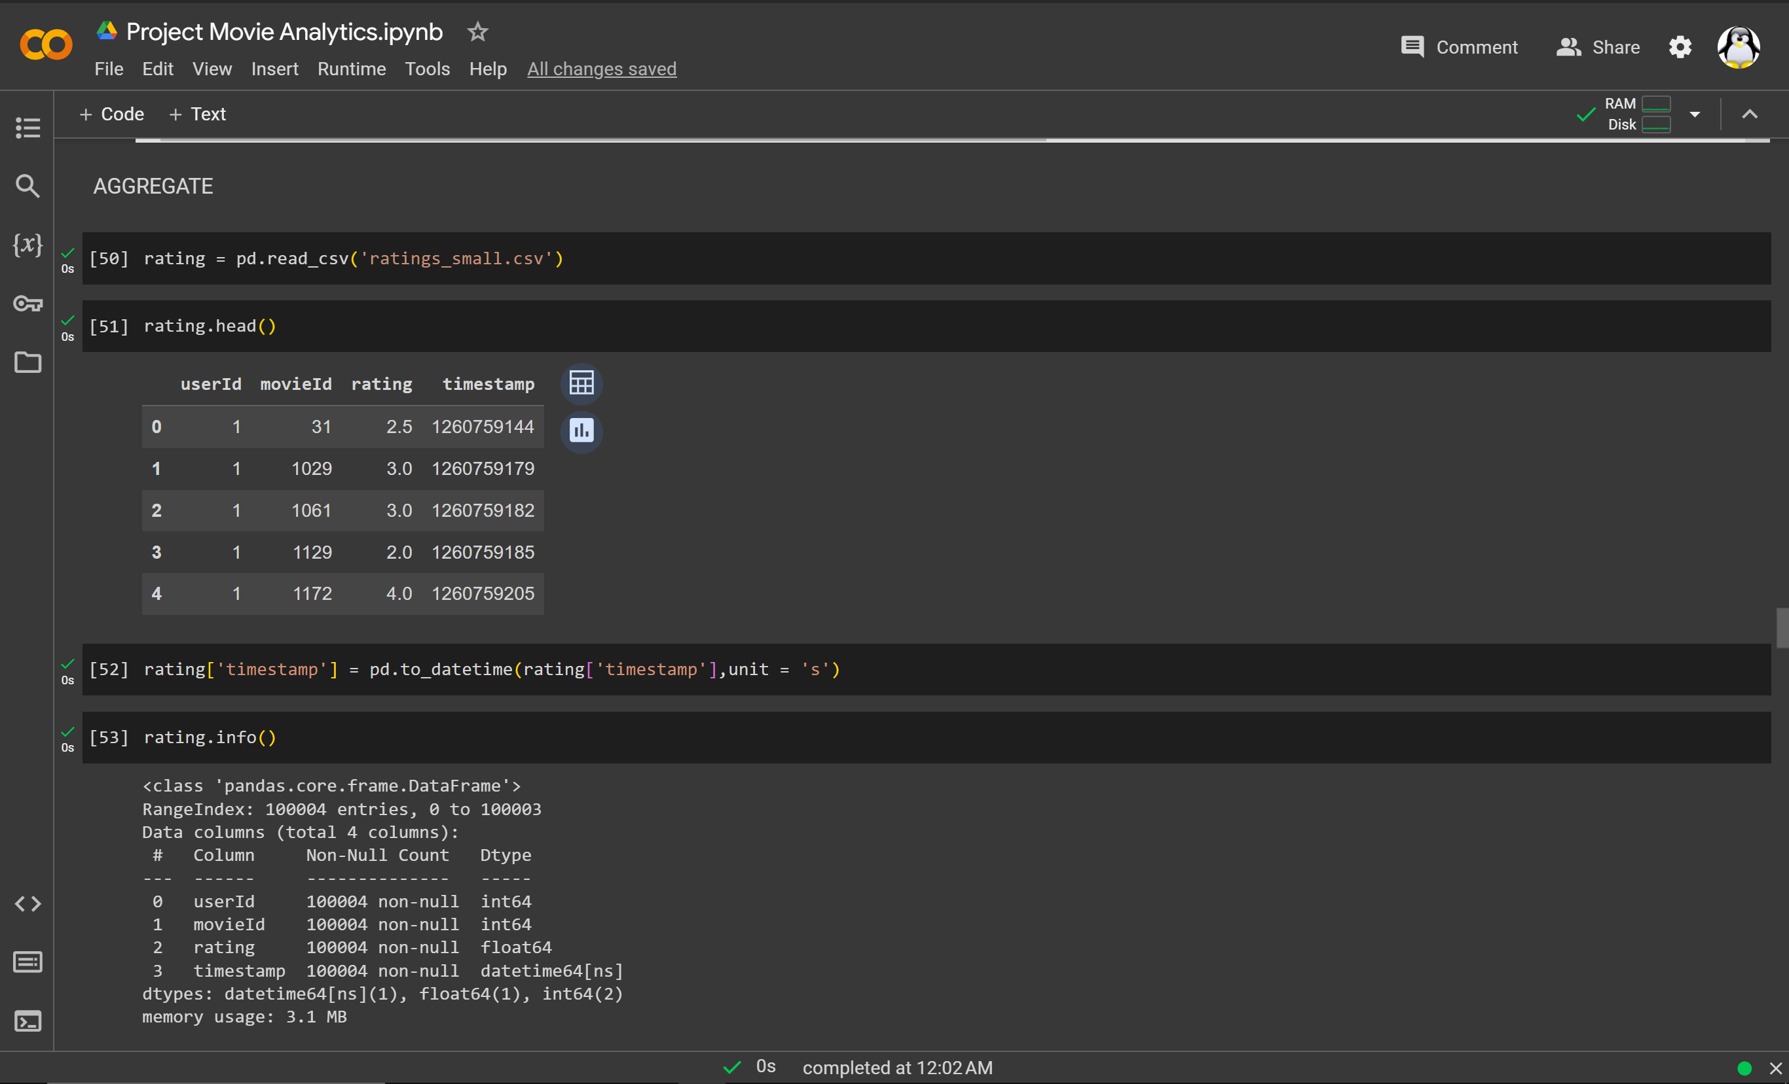

Slide 62
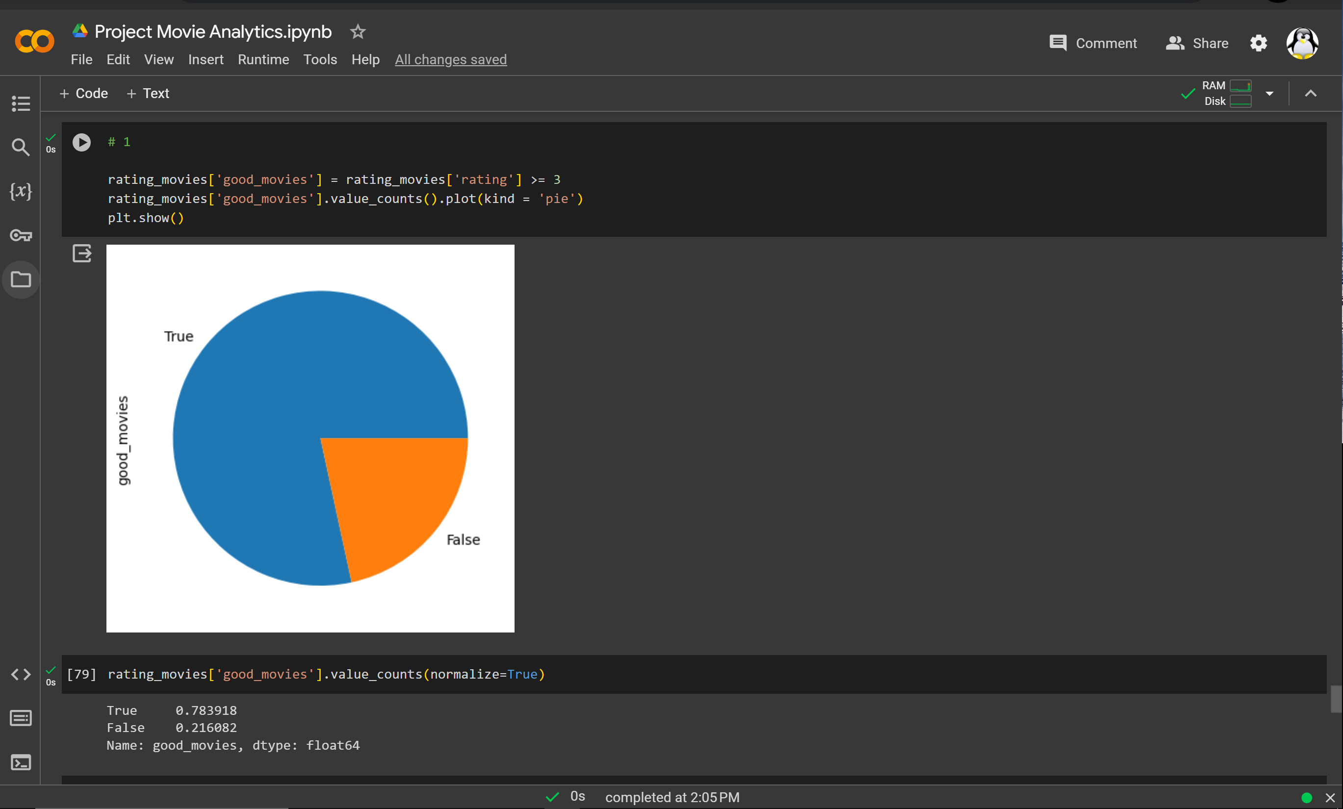

Slide 63
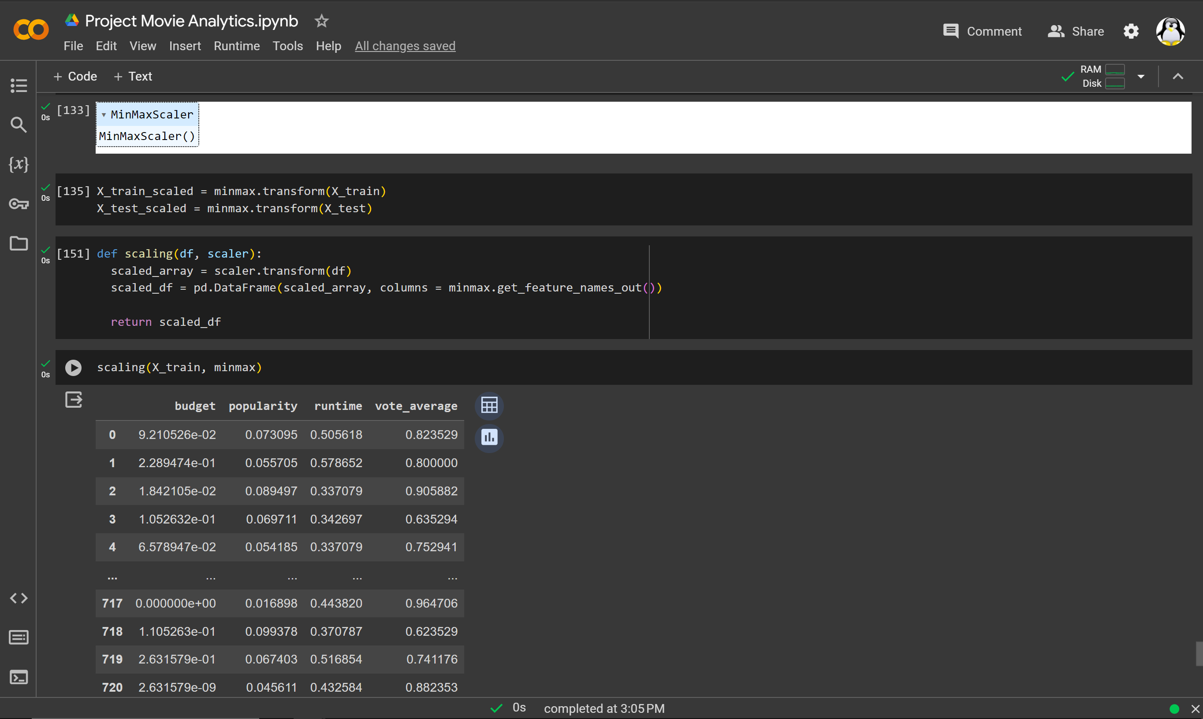

Slide 64
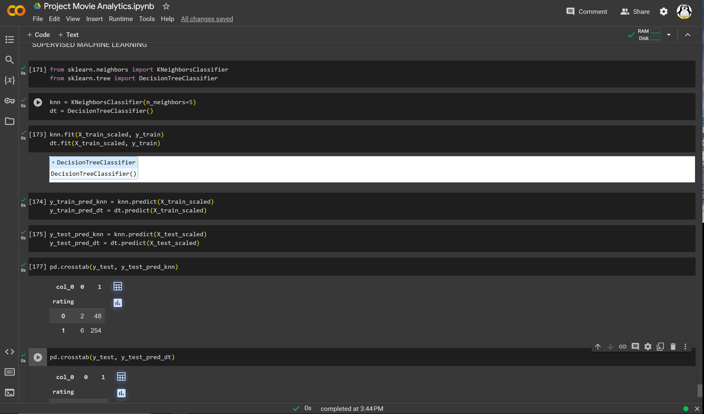

Slide 65
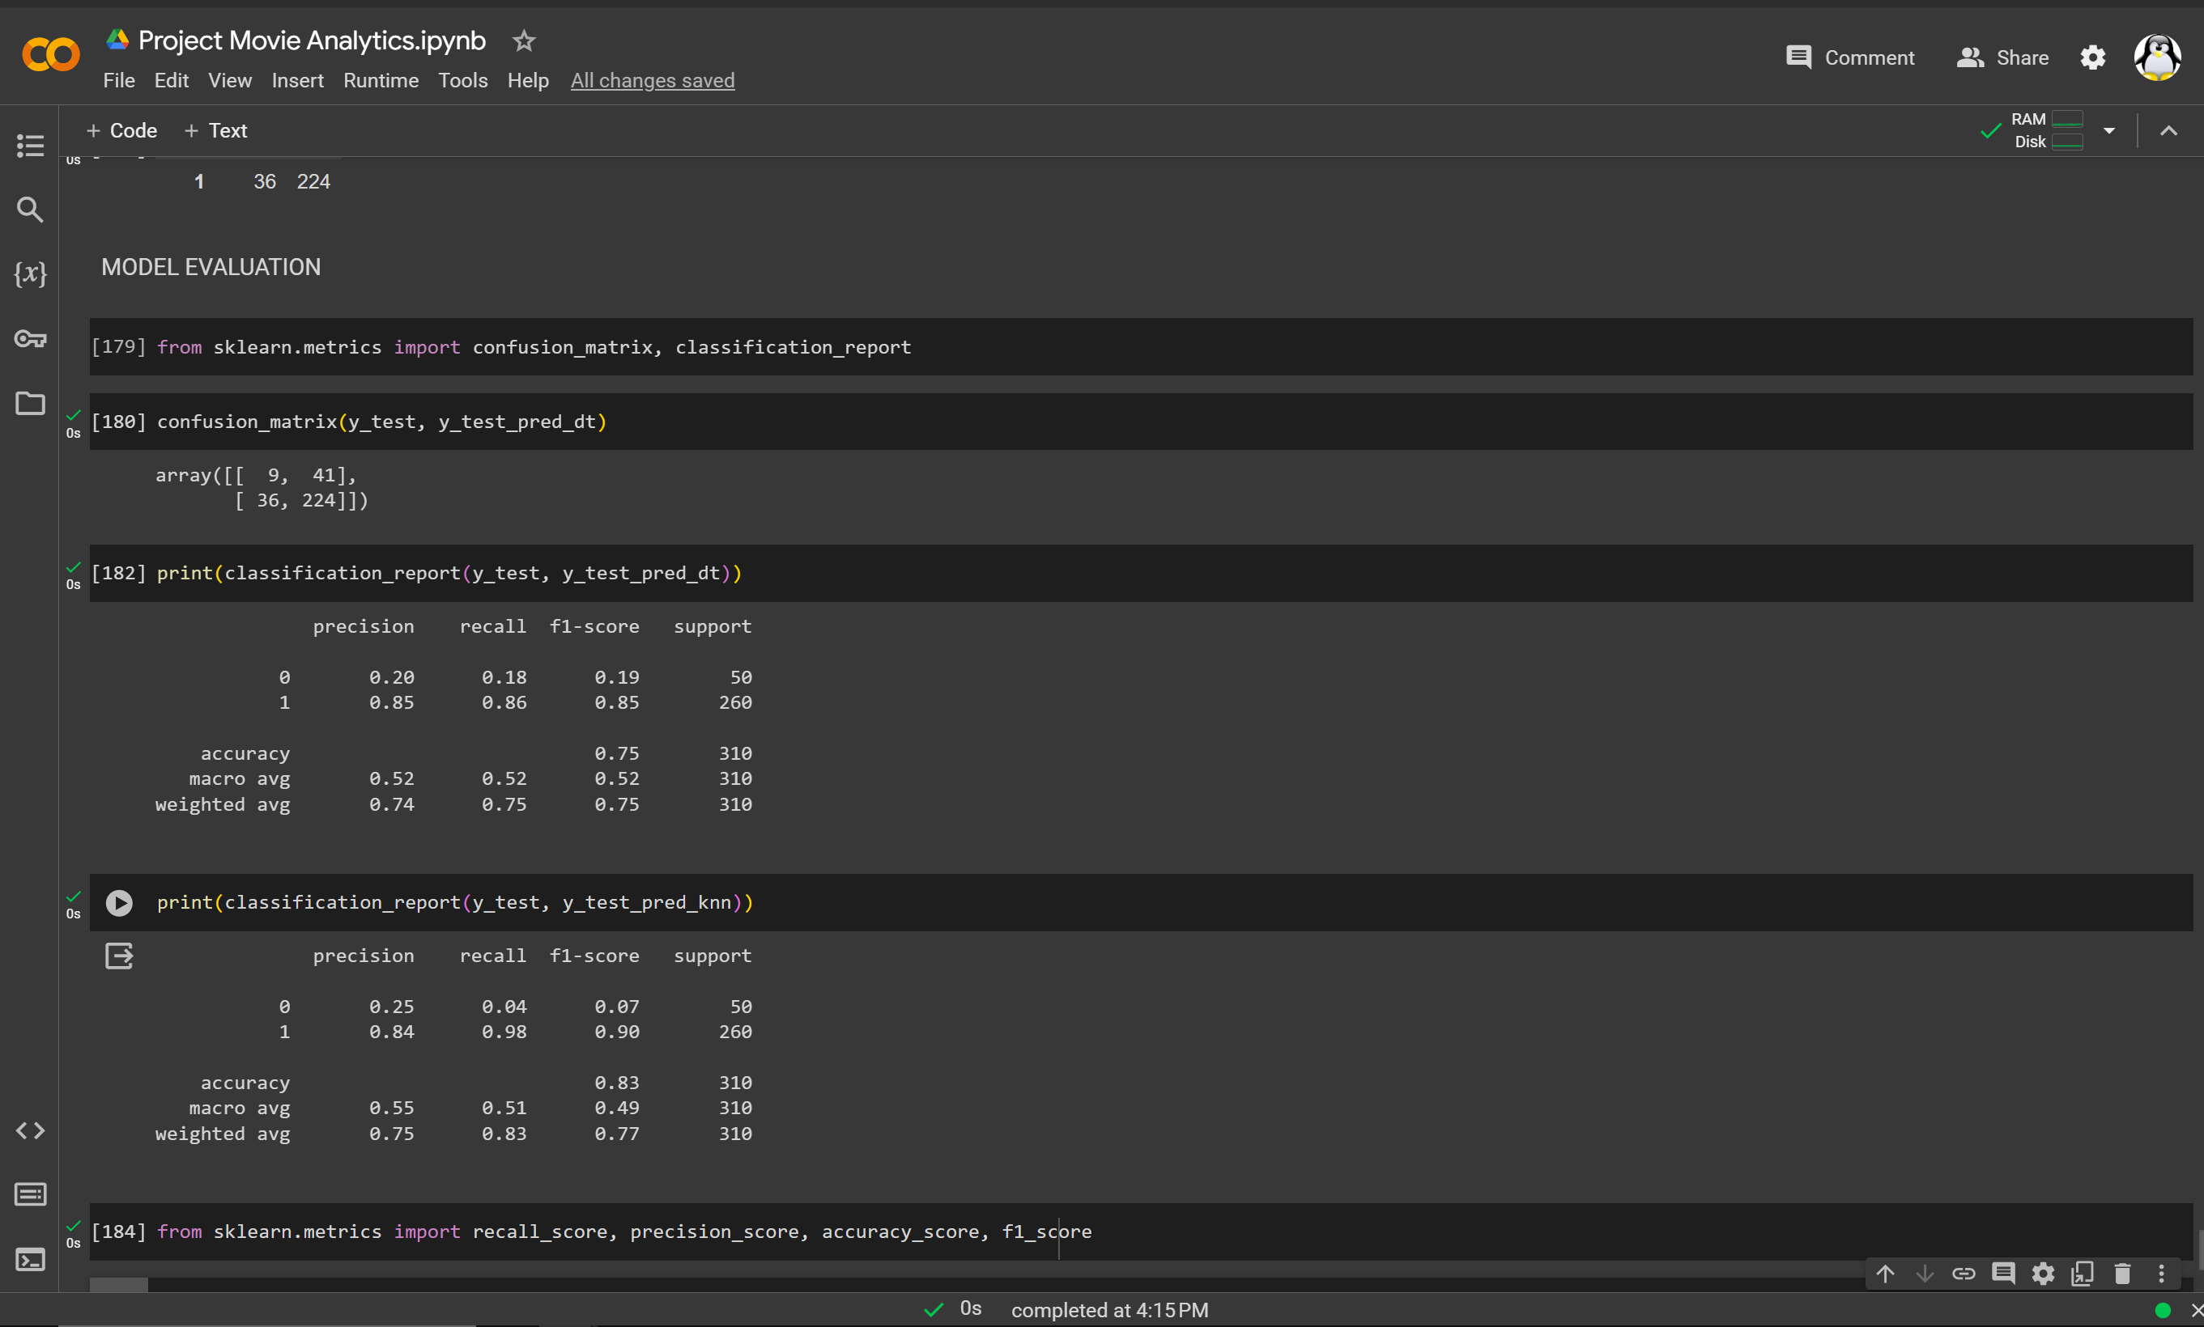

Slide 66
